Slide 1

Проектирование информационных систем Лекция 4 Тема: «Архитектуры информационных систем»
Лобанов Александр Анатольевич
Online-edu.mirea.ru

Slide 2
Архитектура информационных систем
Общие сведения
Современные программные приложения и информационные системы достигли такого уровня развития, что термин "архитектура" в применении к ним уже давно не удивляет. Грамотно построить информационную систему, эффективно и надежно функционирующую не проще, чем сконструировать и возвести современное многофункциональное здание

Slide 3
определение термина архитектуры ИС
Архитектура информационной системы – концепция, определяющая модель, структуру, выполняемые функции и взаимосвязь компонентов информационной системы;
Архитектура программы или компьютерной системы – это структура или структуры системы, которые включают элементы программы, видимые извне свойства этих элементов и связи между ними связь компонентов информационной системы;
Архитектура программного обеспечения системы или набора систем состоит из всех важных проектных решений по поводу структур программы и взаимодействий между этими структурами, которые составляют системы. Проектные решения обеспечивают желаемый набор свойств, которые должна поддерживать система, чтобы быть успешной. Проектные решения предоставляют концептуальную основу для разработки системы, ее поддержки и обслуживания.

Slide 4
определение термина архитектуры ИС
Архитектура – это базовая организация системы, воплощенная в ее компонентах, их отношениях между собой и с окружением, а также принципы, определяющие проектирование и развитие системы [5].
Архитектура – это набор значимых решений по поводу организации системы программного обеспечения, набор структурных элементов и их интерфейсов, при помощи которых компонуется система, вместе с их поведением, определяемым во взаимодействии между этими элементами, компоновка элементов в постепенно укрупняющиеся подсистемы, а также стиль архитектуры, который направляет эту организацию – элементы и их интерфейсы, взаимодействия и компоновку [6].

Slide 5
определение термина архитектуры ИС
Архитектура программы или компьютерной системы – это структура или структуры системы, которые включают элементы программы, видимые извне свойства этих элементов и связи между ними [7].
Архитектура – это структура организации и связанное с ней поведение системы [8]. Архитектуру можно рекурсивно разобрать на части, взаимодействующие посредством интерфейсов, связи, которые соединяют части, и условия сборки частей. Части, которые взаимодействуют через интерфейсы, включают классы, компоненты и подсистемы.
Архитектура программного обеспечения системы или набора систем состоит из всех важных проектных решений по поводу структур программы и взаимодействий между этими структурами, которые составляют системы [9]. Проектные решения обеспечивают желаемый набор свойств, которые должна поддерживать система, чтобы быть успешной. Проектные решения предоставляют концептуальную основу для разработки системы, ее поддержки и обслуживания.

Slide 6
Важное замечание NB!
Хотя определения несколько отличаются, можно заметить немалую степень сходства. Например, большинство определений указывают на то, что архитектура связана со структурой и поведением, а также только со значимыми решениями, может соответствовать некоторому архитектурному стилю, на нее влияют заинтересованные в ней лица и ее окружение, она воплощает решения на основе логического обоснования.

Slide 7
Под архитектурой программных систем будем понимать совокупность решений
организации программной системы;
выбора структурных элементов, составляющих систему и их интерфейсов;
поведения этих элементов во взаимодействии с другими элементами;
объединение этих элементов в подсистемы;
архитектурного стиля, определяющего логическую и физическую организацию системы: статические и динамические элементы, их интерфейсы и способы их объединения.

Slide 8
Архитектура программной системы охватывает не только ее структурные и поведенческие аспекты, но и правила ее использования и интеграции с другими системами, функциональность, производительность, гибкость, надежность, возможность повторного применения, полноту, экономические и технологические ограничения, а также вопрос пользовательского интерфейса.
По мере развития программных систем все большее значение приобретает их интеграция друг с другом с целью построения единого информационного пространства предприятия. Как можно видеть из вышеприведенных определений интеграция является важнейшим элементом архитектуры.

Slide 9
Для того чтобы построить правильную и надежную архитектуру и грамотно спроектировать интеграцию программных систем необходимо четко следовать современным стандартам в этих областях. Без этого велика вероятность создать архитектуру, которая неспособна развиваться и удовлетворять растущим потребностям пользователей ИТ. В качестве законодателей стандартов в этой области выступают такие международные организации как:
SEI (Software Engineering Institute), WWW (консорциум World Wide Web), OMG (Object Management Group), организация разработчиков Java – JCP (Java Community Process), IEEE (Institute of Electrical and Electronics Engineers) и другие.

Slide 10
Рассмотрим классификацию программных систем по их архитектуре:
Централизованная архитектура;
Архитектура "файл-сервер";
Двухзвенная архитектура "клиент-сервер";
Многозвенная архитектура "клиент-сервер";
Архитектура распределенных систем;
Архитектура Веб-приложений;
Сервис-ориентированная архитектура.

Slide 11
Следует заметить, что, как и любая классификация, данная классификация архитектур информационных систем не является абсолютно жесткой. В архитектуре любой конкретной информационной системы часто можно найти влияния нескольких общих архитектурных решений.

Slide 12
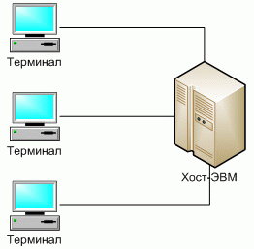
Централизованная архитектура

Slide 13
Централизованная архитектура
Централизованная архитектура вычислительных систем была распространена в 70-х и 80-х годах и реализовывалась на базе мейнфреймов (например, IBM-360/370 или их отечественных аналогов серии ЕС ЭВМ), либо на базе мини-ЭВМ (например, PDP-11 или их отечественного аналога СМ-4). Характерная особенность такой архитектуры – полная "неинтеллектуальность" терминалов. Их работой управляет хост-ЭВМ.
Достоинства такой архитектуры:
пользователи совместно используют дорогие ресурсы ЭВМ и дорогие периферийные устройства;
централизация ресурсов и оборудования облегчает обслуживание и эксплуатацию вычислительной системы;
отсутствует необходимость администрирования рабочих мест пользователей;
Главным недостатком для пользователя является то, что он полностью зависит от администратора хост-ЭВМ. Пользователь не может настроить рабочую среду под свои потребности – все используемое программное обеспечение является коллективным.
Использование такой архитектуры является оправданным, если хост-ЭВМ очень дорогая, например, супер-ЭВМ.

Slide 14
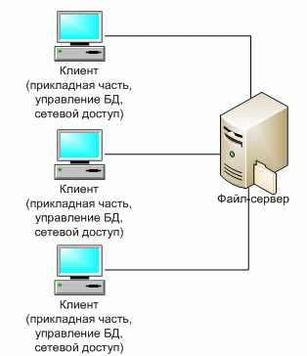
Архитектура "файл-сервер"

Slide 15
Архитектура "файл-сервер"
Файл-серверные приложения – приложения, схожие по своей структуре с локальными приложениями и использующие сетевой ресурс для хранения программы и данных.
Функции сервера: хранения данных и кода программы.
Функции клиента: обработка данных происходит исключительно на стороне клиента.
Организация информационных систем на основе использования выделенных файл-серверов все еще является распространенной в связи с наличием большого количества персональных компьютеров разного уровня развитости и сравнительной дешевизны связывания PC в локальные сети

Slide 16
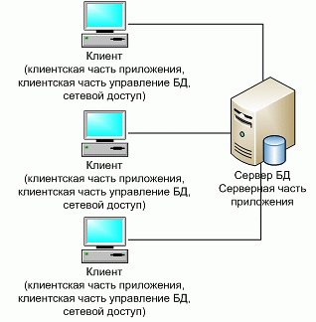
Архитектура "клиент-сервер"

Slide 17
Архитектура "клиент-сервер"
Клиент-сервер (Client-server) – вычислительная или сетевая архитектура, в которой задания или сетевая нагрузка распределены между поставщиками услуг (сервисов), называемых серверами, и заказчиками услуг, называемых клиентами [15]. Нередко клиенты и серверы взаимодействуют через компьютерную сеть и могут быть как различными физическими устройствами, так и программным обеспечением.
Первоначально системы такого уровня базировались на классической двухуровневой клиент-серверной архитектуре (Two-tier architecture). Под клиент-серверным приложением в этом случае понимается информационная система, основанная на использовании серверов баз данных.

Slide 18
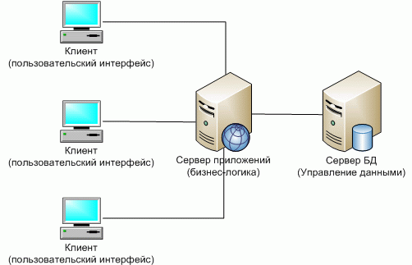
Многоуровневый "клиент-сервер"

Slide 19
Многоуровневый "клиент-сервер"
Многоуровневая архитектура клиент-сервер (Multitier architecture) – разновидность архитектуры клиент-сервер, в которой функция обработки данных вынесена на один или несколько отдельных серверов. Это позволяет разделить функции хранения, обработки и представления данных для более эффективного использования возможностей серверов и клиентов.
Среди многоуровневой архитектуры клиент-сервер наиболее распространена трехуровневая архитектура (трехзвенная архитектура, three-tier), предполагающая наличие следующих компонентов приложения: клиентское приложение (обычно говорят "тонкий клиент" или терминал), подключенное к серверу приложений, который в свою очередь подключен к серверу базы данных

Slide 20
Пять уровней многозвенной архитектуры "клиент-сервер"
Некоторые авторы (например, Мартин Фаулер) представляют многозвенную архитектуру (трехзвенную) в виде пяти уровней
Представление;
Уровень представления;
Уровень логики;
Уровень данных;
Данные.
Представление
Уровень представления
Уровень логики
Уровень доступа к данным
Данные

Slide 21
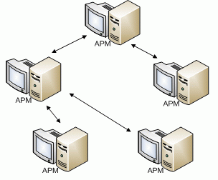
Архитектура распределенных систем

Slide 22
Архитектура распределенных систем
Такой тип систем является более сложным с точки зрения организации системы. Суть распределенной системы заключается в том, чтобы хранить локальные копии важных данных.
Каждый АРМ независим, содержит только ту информацию, с которой должен работать, а актуальность данных во всей системе обеспечивается благодаря непрерывному обмену сообщениями с другими АРМами. Обмен сообщениями между АРМами может быть реализован различными способами, от отправки данных по электронной почте до передачи данных по сетям.

Slide 23
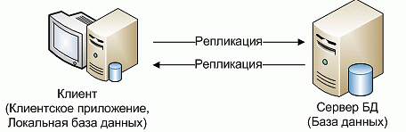
Распределенные системы с репликацией

Slide 24
Распределенные системы с репликацией
Данными между различными рабочими станциями и централизованным хранилищем данных, передаются репликацией. При вводе информации на рабочих станциях – данные также записываются в локальную базу данных, а лишь затем синхронизируются.

Slide 25
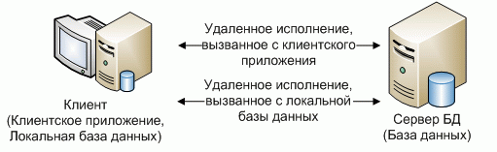
Распределенные системы с элементами удаленного исполнения

Slide 26
Распределенные системы с элементами удаленного исполнения
Существуют определенные особенности, которые невозможно качественно реализовать на обычной распределенной системе репликативного типа. К этим особенностям можно отнести:
использование данных из сущностей, которые хранятся на удаленном сервере (узле);
использование данных из сущностей, хранящихся на разных серверах (узлах) частично;
использование обособленного функционала, на выделенном сервере (узле).
У каждого из описанных типов используется общий принцип: программа клиент или обращается к выделенному (удаленному) серверу непосредственно или обращается к локальной базе, которая инкапсулирует в себе обращение к удаленному серверу

Slide 27
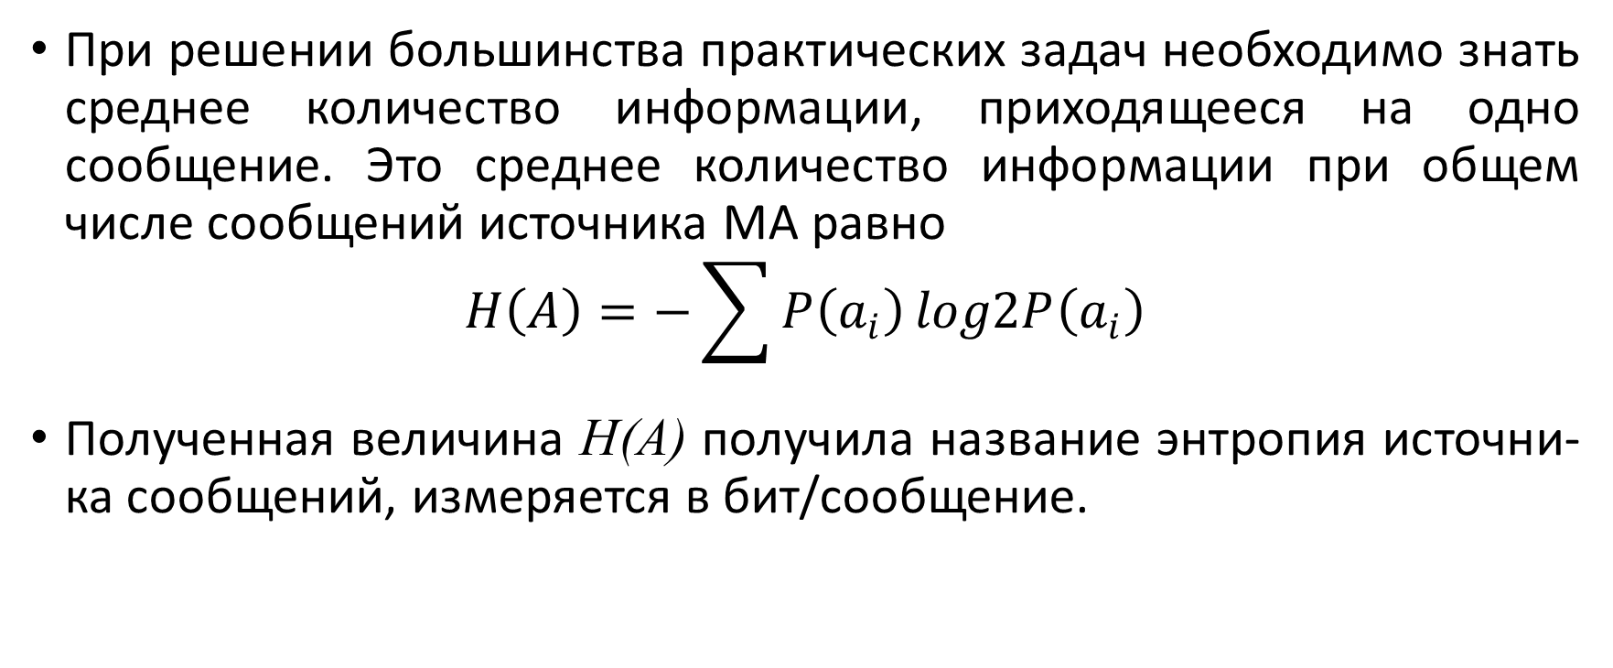
Энтропия источника

Slide 28
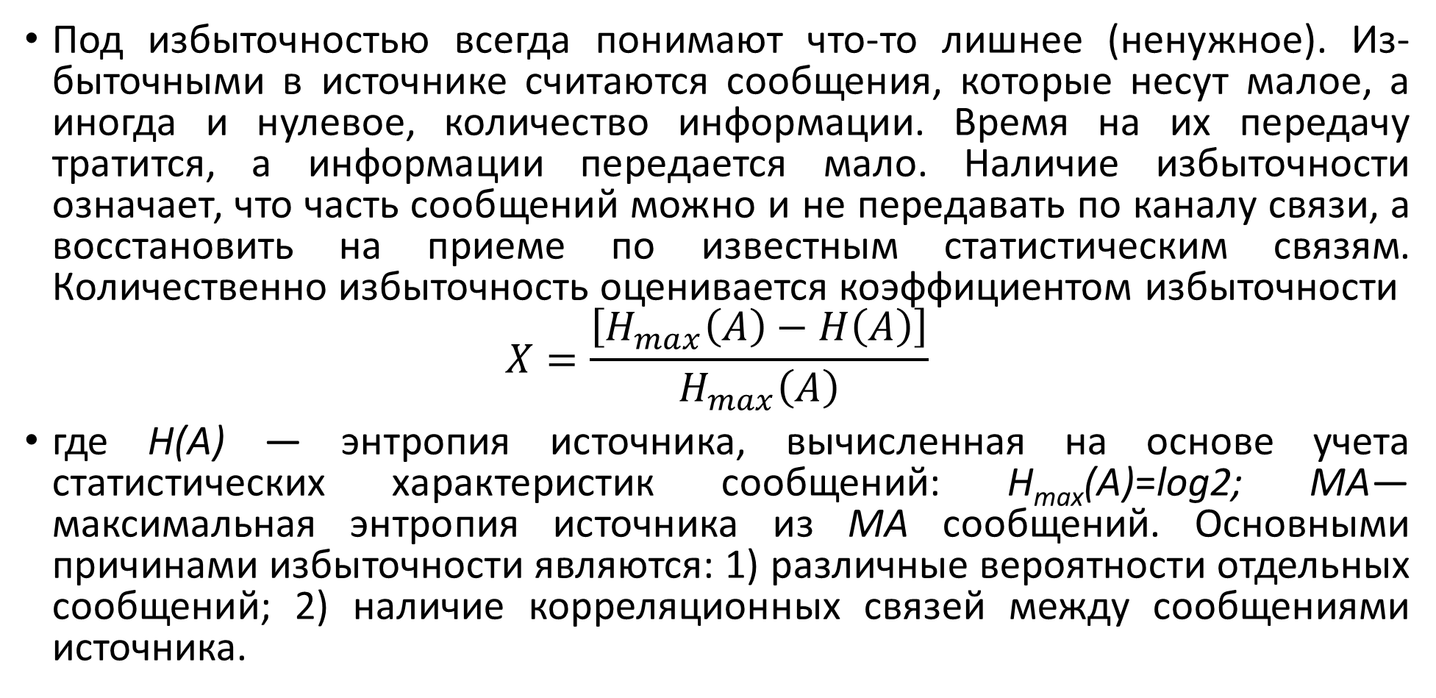
Избыточность источника

Slide 29
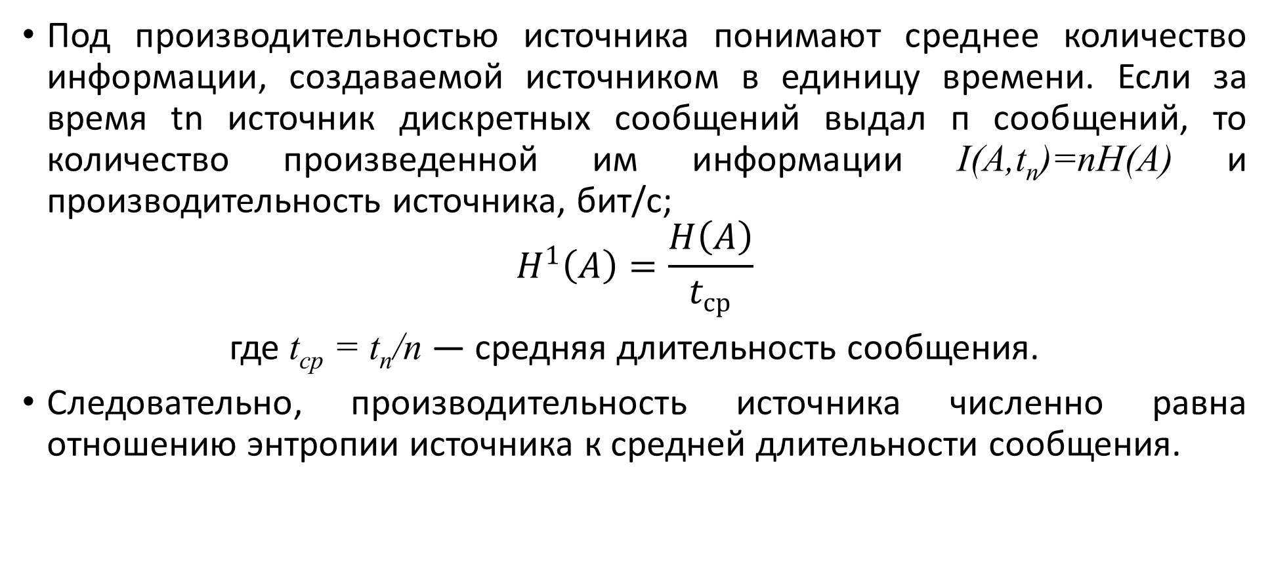
Производительность источника

Slide 30
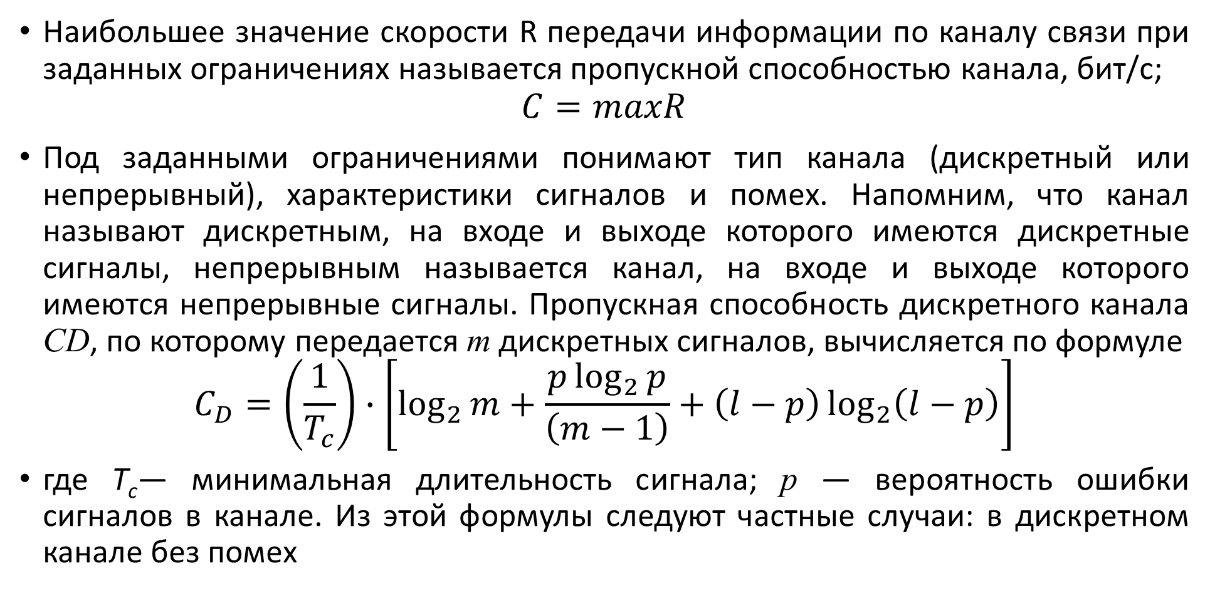
Пропускная способность каналов

Slide 31
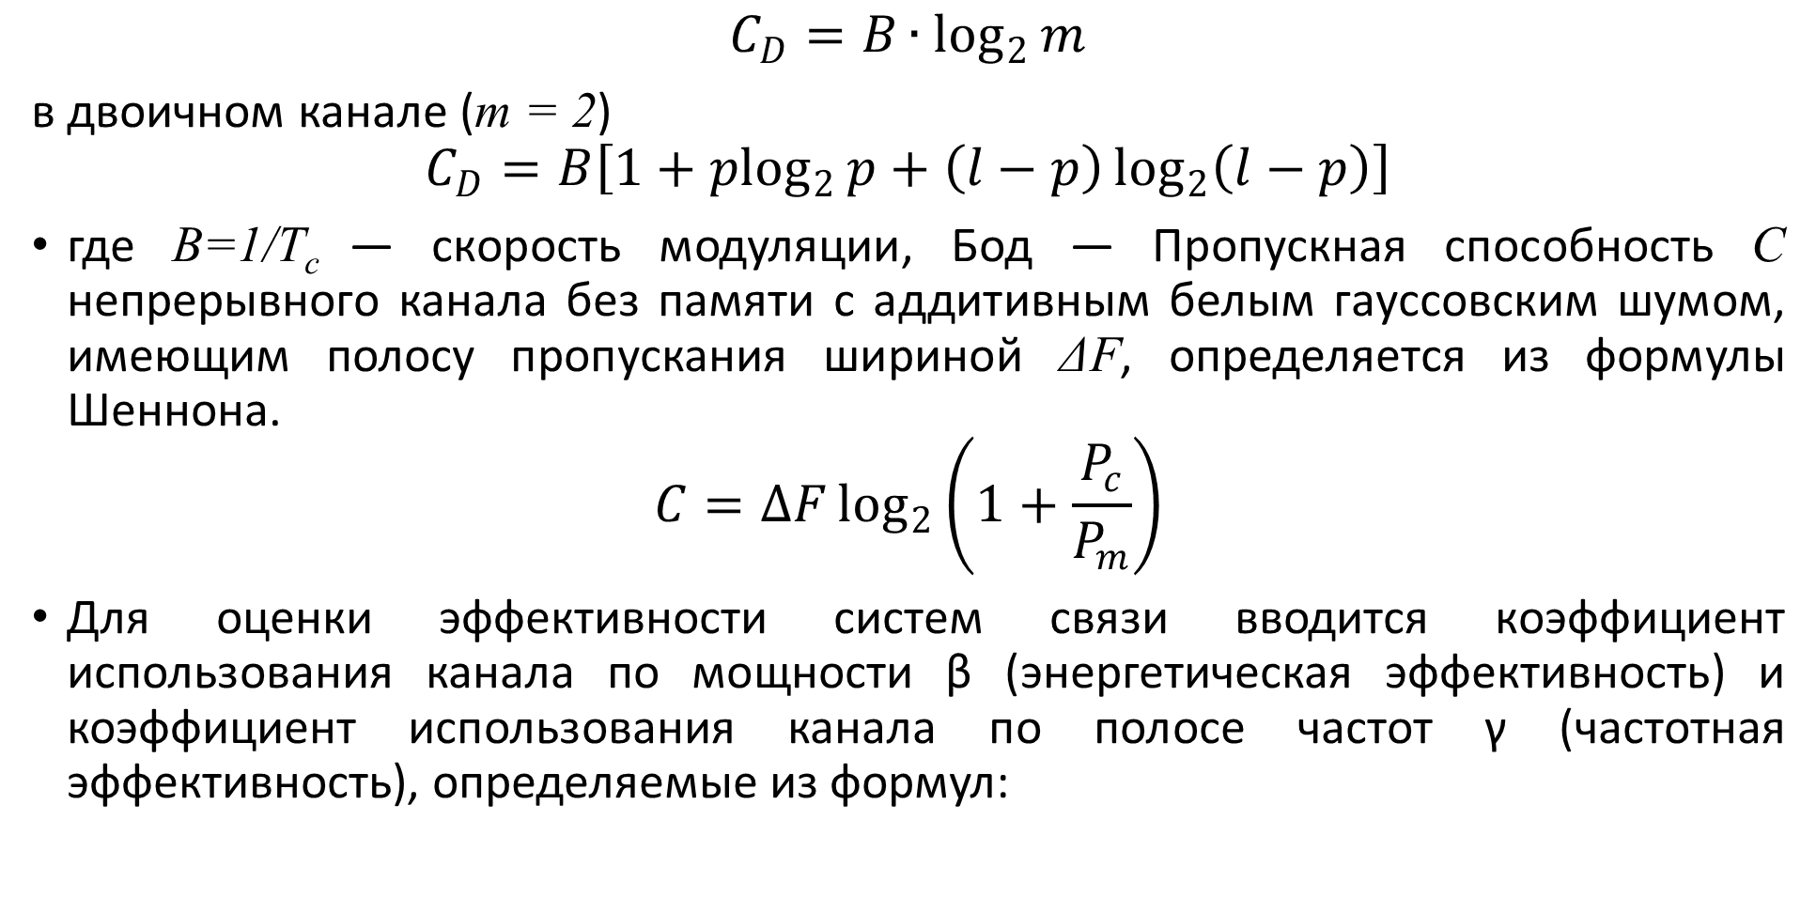
Пропускная способность каналов

Slide 32
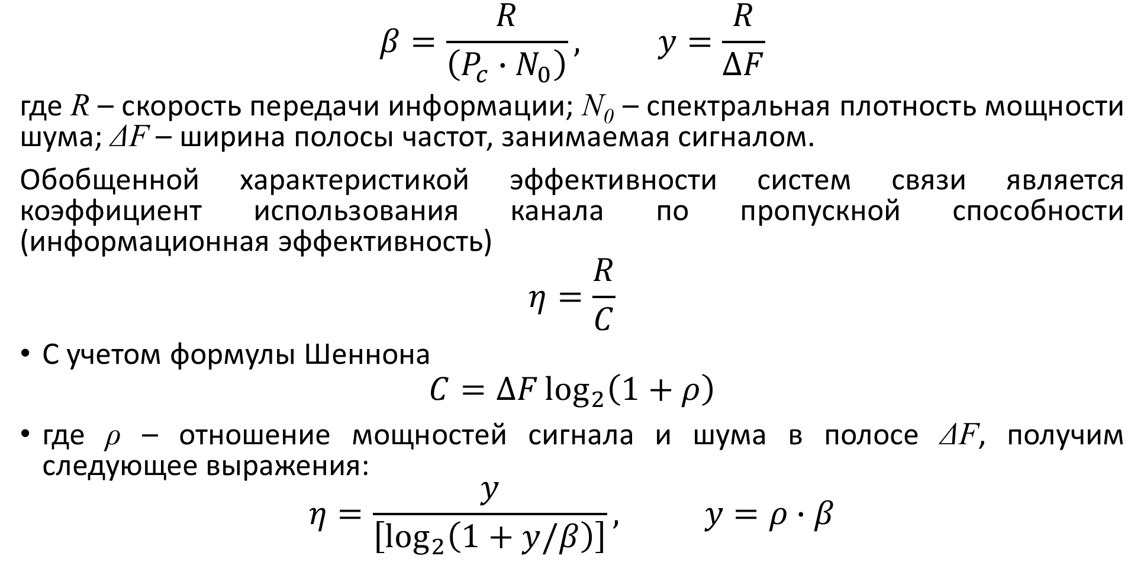
Пропускная способность каналов

Slide 33

Пропускная способность каналов

Slide 34
Спасибо за внимание!

